Slide 1
L’AIGUA

Slide 2
L’aigua és el compost fonamental per a la vida; els éssers vius estan constituïts bàsicament d’aigua.
ORGANISME | % AIGUA
medusa | 97
algues | 95
musclo | 87
cuc de seda | 77
humans adults | 63

Slide 3
ÒRGAN | % AIGUA
cervell | 86
músculs | 75
ossos | 22
dents | 10
HOME | % AIGUA
Embrió humà | 94
Home adult | 63

Slide 4
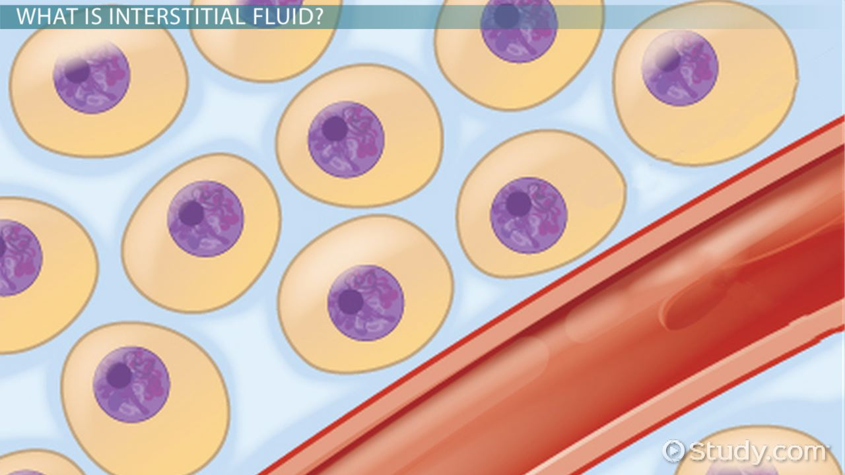
L’aigua es troba en la matèria viva en 3 formes:
•Aigua circulant → sang, saba
• Aigua intersticial → entre les cèl·lules
• aigua intracel·lular → dins de la cèl·lula

Slide 5
Els organismes aconsegueixen l’aigua directament a partir de l’aigua exterior o a partir d’altres biomolècules per mitjà de diferents reaccions bioquímiques → aigua metabòlica.
Ex: Oxidació de la glucosa
C6H12O6 + 6O2 → 6CO2 + 6H2O + Energia

Slide 6
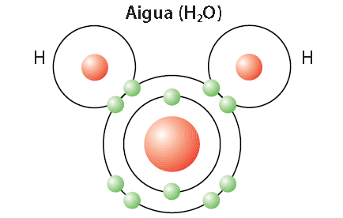
Enllaç covalent
Es dóna quan 2 àtoms comparteixen e¯.
Cada parell d’e¯ compartits forma un enllaç covalent.
És un enllaç molt fort.

Slide 7
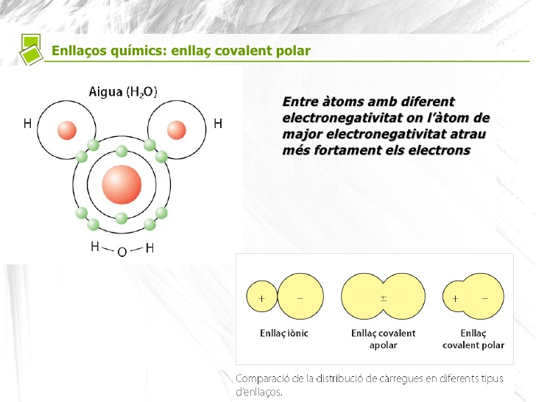
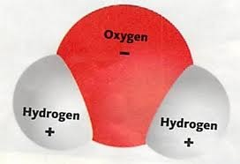
•Enllaç covalent polar
Uns àtoms atrauen més cap a si els e¯ → es formen molècules amb un pol + i un pol -, és a dir, molècules dipolars.

Slide 8
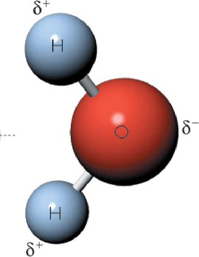
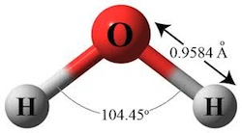
  ESTRUCTURA DE LA MOLÈCULA D’AIGUA
La càrrega elèctrica de l’aigua és zero, però la distribució dels e¯ és asimètrica, la molècula és dipolar, és a dir, presenta dos pols.

Slide 9
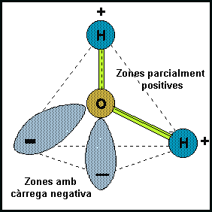
L‘oxigen presenta càrrega parcial negativa (electronegatiu) mentre que els hidrògens presenten càrrega parcial positiva (electropositius).

Slide 10
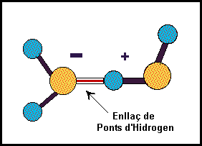
Entre les molècules d’aigua es formen enllaços d’hidrogen → entre la càrrega negativa d’un oxigen i la positiva dels hidrògens d’altres molècules d’aigua.

Slide 11
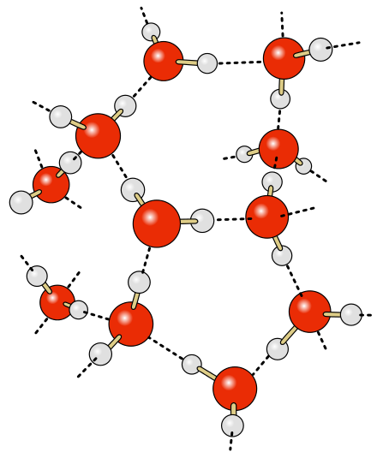

Slide 12
L’aigua a T ambient és líquida, en canvi, altres molècules d’un pes molecular semblant (CO₂, SO₂) són gasos.
La molècula d’aigua és dipolar → es formen enllaços d’hidrogen entre les molècules d’aigua, s’originen grups de 3, 4 i fins a poc més de 9 molècules d’aigua. Degut això s’aconsegueixen pesos moleculars alts i l’aigua es comporta com un líquid.

Slide 13
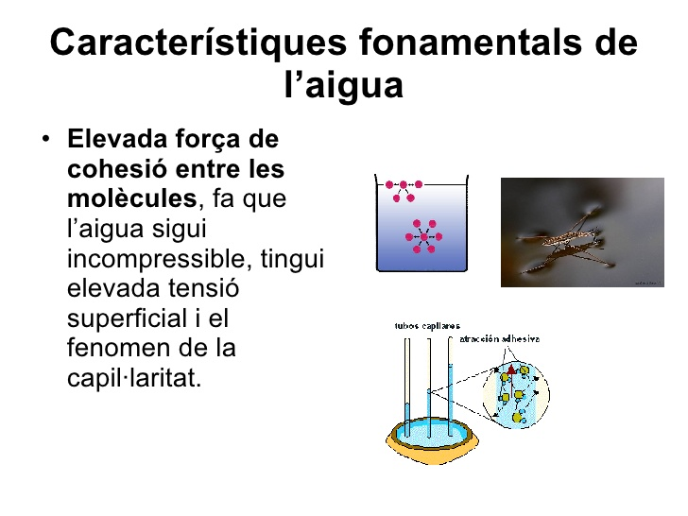
1.-

Slide 14
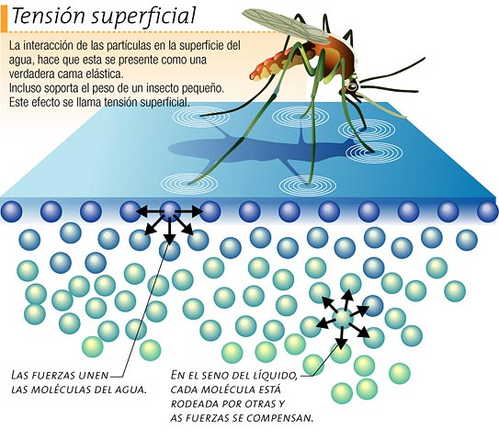
Elevada tensió superficial: la seva superfície oposa una gran resistència a trencar-se.

Slide 15
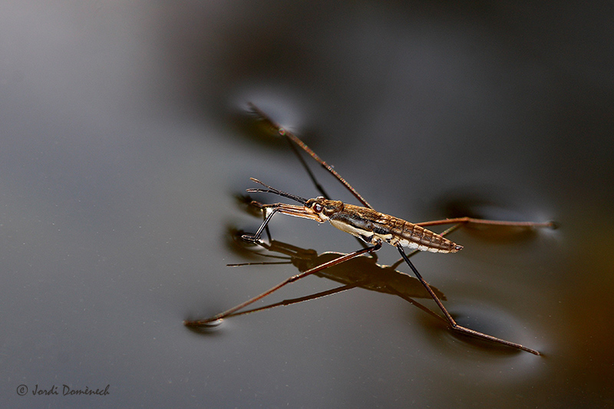

Slide 16
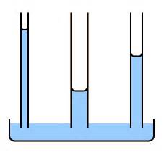
Capil·laritat

Slide 17
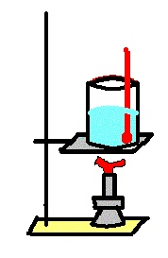
2.- Elevada calor específica.
Cal donar-li molta calor per escalfar-la. Estabilitzadora tèrmica de l’organisme davant les fluctuacions ambientals.

Slide 18
3.- Elevada calor de vaporització.
Quan canvia d’estat líquid al gasós, ha de trencar tots els enllaços d’hidrogen, i es necessita una gran quantitat d’energia. És una bona substància refrigerant quan s’evapora, que és el que passa amb la suor.

Slide 19
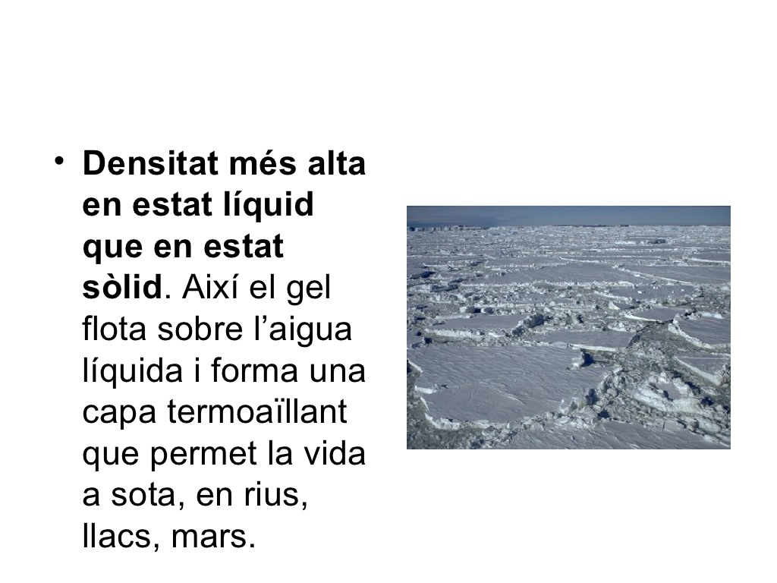
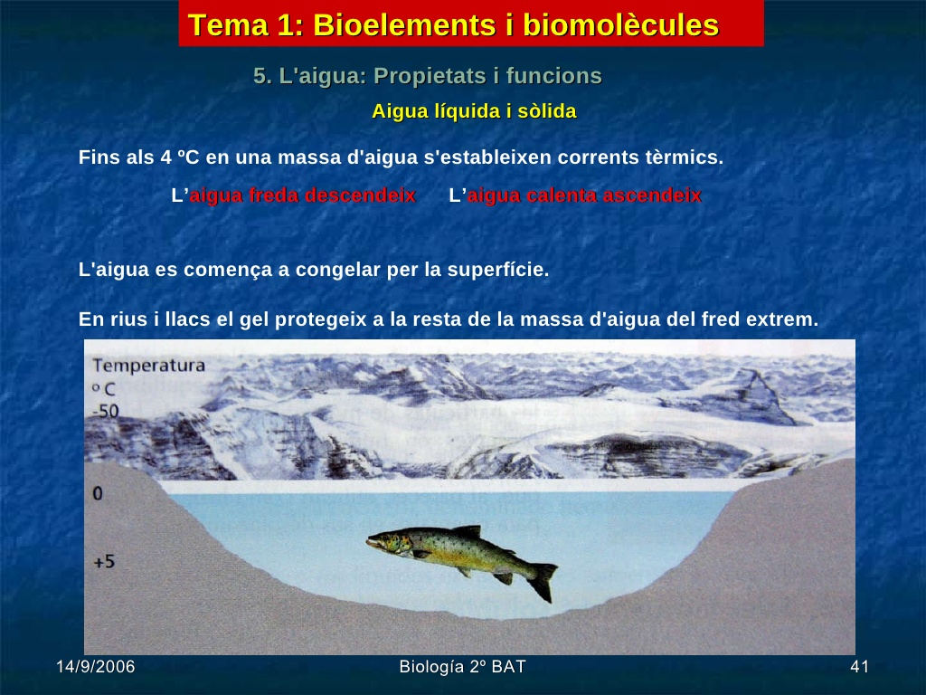
4.-

Slide 20
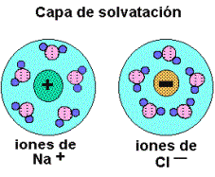
5.-
Elevada constant dielèctrica
L’aigua és una gran dissolvent de compostos
iònics (sals) i compostos covalents polars (glúcids) pel fet de tenir molècules dipolars.

Slide 21
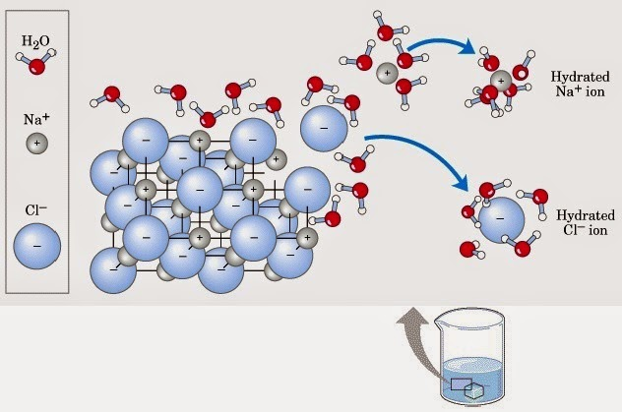

Slide 22
6.- Baix grau d’ionització.
Solament una molècula de cada 10.000.000 es troba dissociada.
H₂O → H⁺ + OH¯
L’aigua és neutra perquè en dissociar-se el nombre d’ions hidrogen (H⁺)i d’ions hidroxil (OH¯ ) que s’obté és el mateix.

Slide 23
Importància biològica de l'aigua.
FUNCIÓ DISSOLVENT I DE TRANSPORT DE LES SUBSTÀNCIES
Per aquest motiu és el medi on es donen la major part de les reaccions químiques que tenen lloc en el metabolisme.
Una gran quantitat d'organismes utilitzen sistemes de transport aquosos per a
transportar substàncies pel seu interior.
FUNCIÓ ESTRUCTURAL
El volum i la forma d’una gran quantitat de cèl·lules depèn de la pressió que exerceix l'aigua del seu interior sobre les cobertes cel·lulars.
FUNCIÓ MECÀNICA AMORTIDORA
Trobem aigua a les bosses de líquid sinovial de les articulacions mòbils per evitar el fregament entre els ossos i al voltant de l’encèfal, en el líquid cefaloraquidi per protegir-lo de possibles traumatismes.
FUNCIÓ TERMOREGULADORA
L'aigua, gràcies a la seva elevada calor específica, permet mantenir constant la temperatura interna dels éssers vius. I degut a la seva elevada calor de vaporització, quan es sua, s’expulsa aigua i en evaporar-se pren calor del cos i aquest es refreda.
FUNCIÓ BIOQUÍMICA
Participa en diverses reaccions químiques fonamentals per a la vida .

